Slide 1
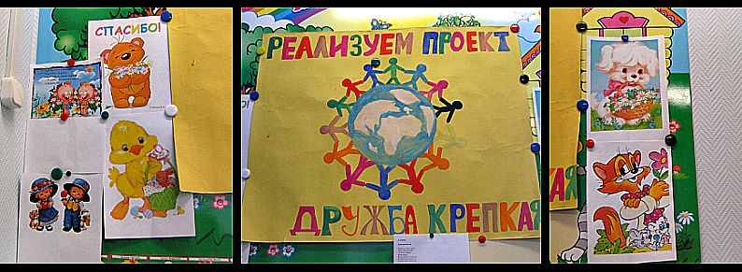
Проектная деятельность «Дружба крепкая»
Выполнили:
воспитатели средней группы №9
Азизова С. Г.
и Авдошкина В. В.

Slide 2
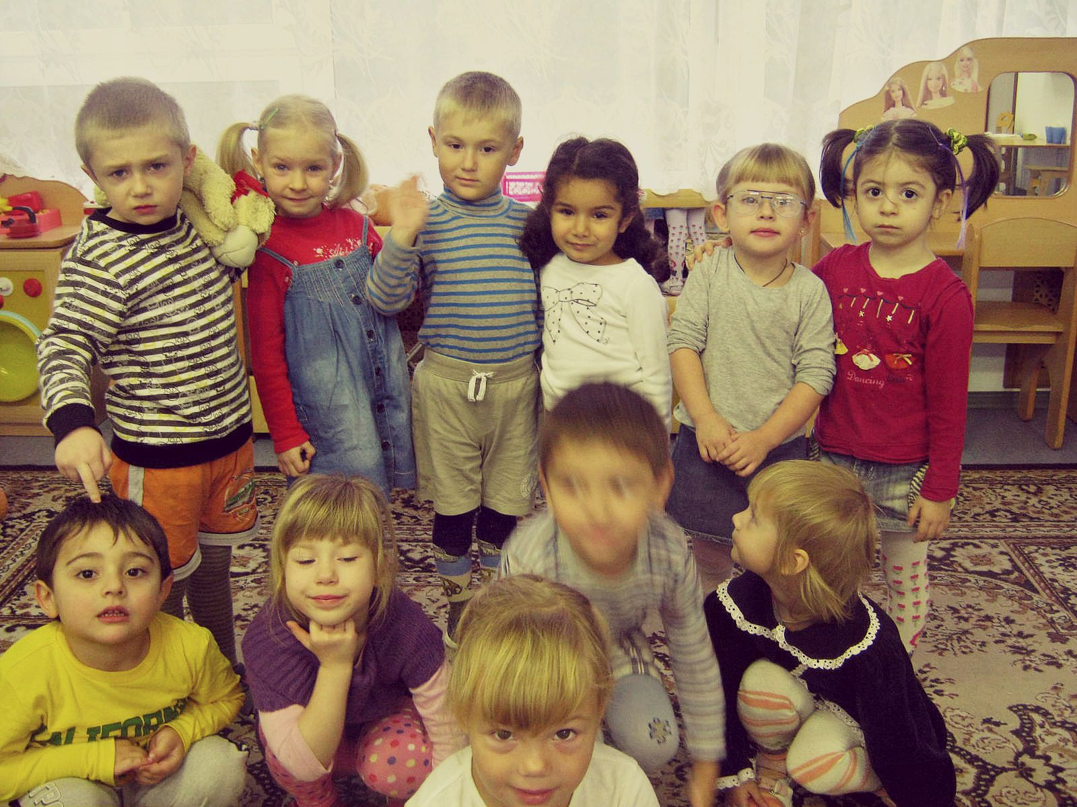
Мы веселые ребята….

Slide 3
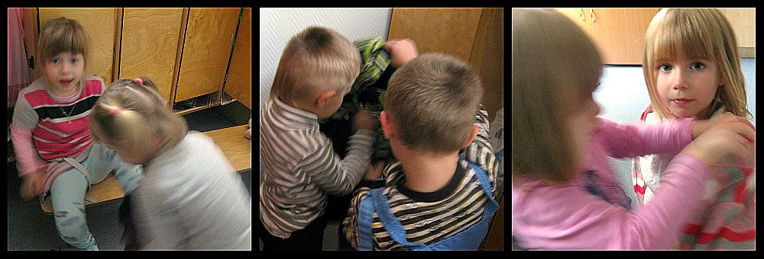
Мы рады друг другу помочь!

Slide 4
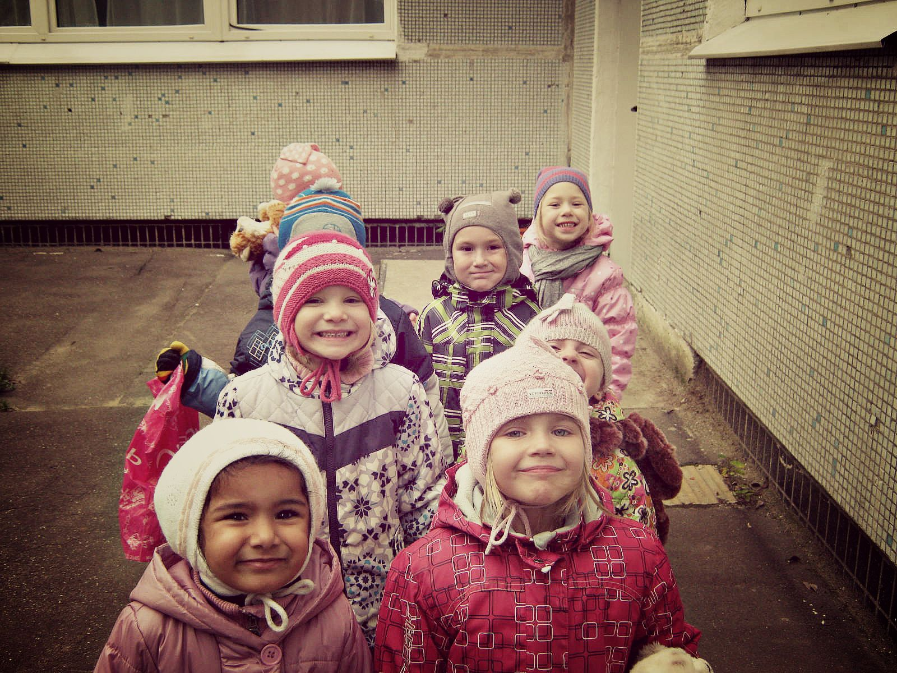
Мир прекрасен…

Slide 5
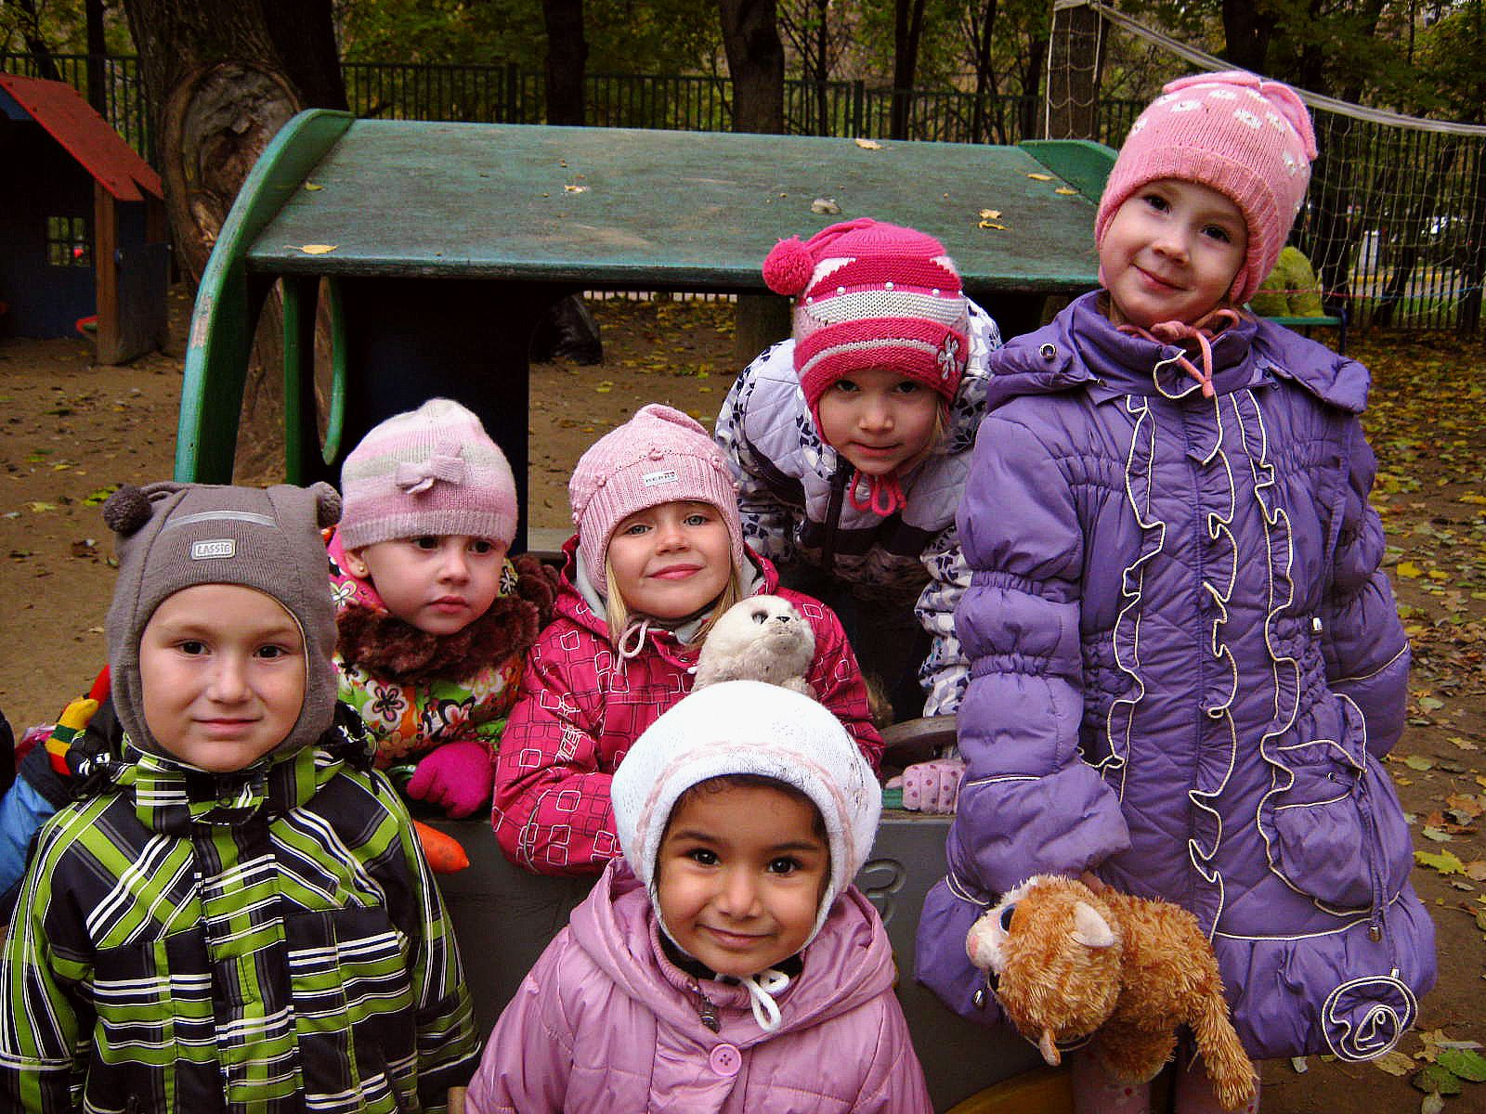
Мы едем едем едем…

Slide 6
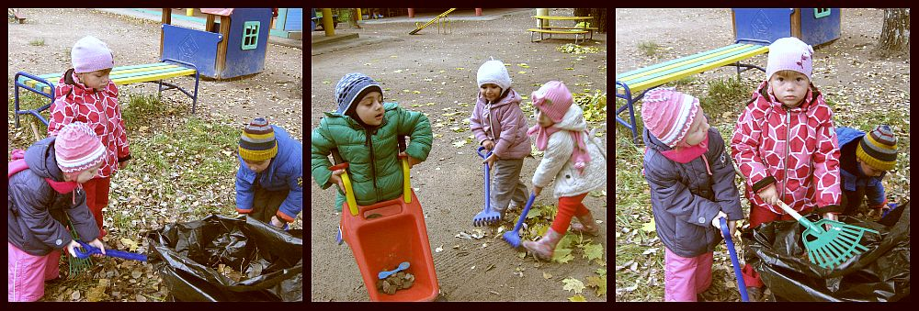
Без хорошего труда нет плода.

Slide 7
Дружба крепкая!!

